Slide 1
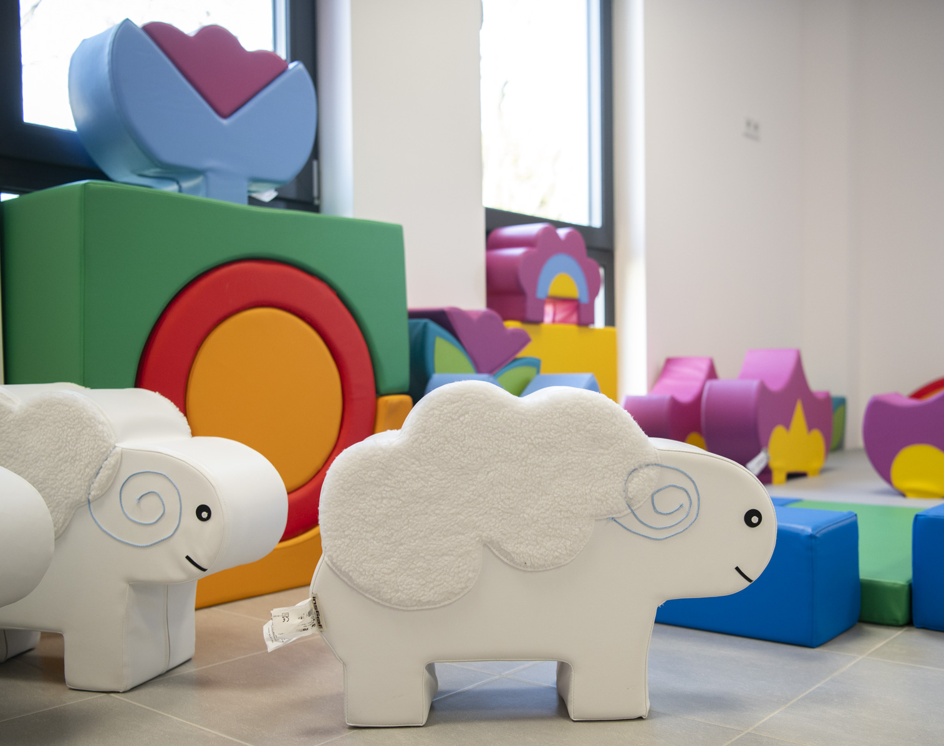
STANDARD ADAPTACJI
Żłobek nr 22
ul. Koszykowa 3
00-564
#WARSZAWADLANAJMŁODSZYCH

Slide 2
W warszawskich żłobkach publicznych przyjęto standardy pracy w zakresie współpracy z rodzicami w okresie adaptacji, są nimi:
Placówka organizuje adaptację nowych dzieci tak, by móc poświęcić uwagę każdemu z nich
Rodzice lub inne bliskie dorosłe osoby towarzyszą dziecku w czasie adaptacji
W placówce prowadzi się różne działania ułatwiające dzieciom adaptację
Kadra uważnie buduje relacje z dzieckiem, szanując jego potrzeby
Kadra rozpoznaje moment zakończenia adaptacji dziecka I wie, kiedy dziecko jest gotowe do rozstania z rodzicem
Kadra zaznajamia rodziców z przebiegiem procesu adaptacji I jego znaczeniem dla zdrowia I rozwoju dzieci
W trakcie adaptacji kadra daje wsparcie rodzicom w sytuacjach dla nich trudnych
*Standardy w obszarze Współpraca z rodzicami w okresie adaptacji zostały opracowane na podstawie: Jakość od początku. Standardy jakości opieki i wspierania rozwoju dzieci do lat 3. (2019) pod redakcją Moniki Rościszewska–Woźniak.
m.st. Warszawa | Zespół Żłobków m.st. Warszawy

Slide 3
Placówka organizuje adaptację nowych dzieci tak, by móc poświęcić uwagę każdemu z nich
w okresie adaptacji od września jeśli przyjmujemy dużą grupę dzieci adaptacja odbywa się w mniejsze podgrupy (które uczestniczą w adaptacji w różnych godzinach)
w pierwszych trzech dniach adaptacji dziecku towarzyszy 1 bliska osoba
zachęcamy dzieci i rodziców do kontaktu z każdą opiekunką z grupy tak by dzieci poznały każdą z Pań
opiekunowie dzielą się wzajemnie informacjami na temat każdego dziecka przekazanymi przez rodziców podczas spotkań adaptacyjnych (co dziecko lubi, jakie ma ulubione aktywności itp.)
opiekunowie z grupy w okresie adaptacji starają się ułatwić dziecku ten trudny czas poprzez stosownie różnych zajęć miedzy innymi wyciszających
m.st. Warszawa | Zespół Żłobków m.st. Warszawy

Slide 4
W żłobku 22 i filii podejmujemy następujące działania umożliwiające adaptację dziecka:
Rodzic aktywnie uczestniczy w adaptacji z dzieckiem.
Rodzic uczestniczy we wszystkich czynnościach pielęgnacyjnych i zabawach swobodnych oraz zajęciach organizowanych przez opiekunów.
Rodzic w czasie adaptacji nie używa teflonu, tabletu, aparatu fotograficznych czy innych urządzeń
Rodzic nawiązuje kontakt z opiekunami, rodzicami i dziećmi uczestniczącymi w adaptacji tak by jego dziecko czuło się bezpiecznie w towarzystwie nowo poznanych osób.
opiekunowie podczas adaptacji nawiązują kontakt z każdym dzieckiem i jego rodzicem by jak najlepiej poznać dziecko jego przyzwyczajenia upodobania itp.
m.st. Warszawa | Zespół Żłobków m.st. Warszawy

Slide 5
W placówce prowadzi się różne działania ułatwiające dzieciom adaptację
Opiekunowie z danej grupy w trakcie spotkań adaptacyjny prowadza zajęcia zabawowe, które pozwalają poznać sposób pracy i obrazują zajęcia jakie będą prowadzone dla danej grupy wiekowej
Każde dziecko może przyjść do żłobka z ulubioną zabawką/ przytulanką
Dzięki informacją od rodziców opiekunowie z grupy starają się nawiązać z dzieckiem relację i ułatwić mu uspokojenie się w trudnych momentach
Opiekunowie nie pozostawiają dziecka, które płacze, starają się ukoić jego rozpacz po rozstaniu z rodzicem, zainteresować dziecko zabawą
m.st. Warszawa | Zespół Żłobków m.st. Warszawy

Slide 6
Kadra uważnie buduje relacje z dzieckiem, szanując jego potrzeby
Zachęcamy dziecko i rodzica do kontaktu z opiekunami poprzez organizowane zabawy/zajęcia
Dziecko nie wyrażające chęci udziału w zabawie ma prawo obserwować zabawę z bezpiecznego dla siebie miejsca
Z ankiet otrzymanych od rodziców oraz podczas indywidualnych rozmów z rodzicami opiekunowie starają się dowiedzieć jak najwięcej o dziecku. Jak dziecko pocieszyć w chwilach trudnych czy zachęcić do zabawy.
W trakcie pierwszych dni w żłobku opiekunowie uważnie obserwują dziecko i rodzica by poznać potrzeby dziecka, jego upodobania oraz sposoby ukojenia w chwilach trudnych
m.st. Warszawa | Zespół Żłobków m.st. Warszawy

Slide 7
Kadra rozpoznaje moment zakończenia adaptacji dziecka I wie, kiedy dziecko jest gotowe do rozstania z rodzicem
uważny opiekun rozpoznaje moment zakończenia adaptacji przez dziecko – czas adaptacji kończy się gdy dziecko na dłużej potrafi się wyciszyć, coraz chętniej wchodzi do grupy, zaczyna uczestniczyć w zajęciach, zaczyna jeść i pić podczas pobytu w grupie
czas adaptacji jego długość i harmonogram pobytu dziecka w grupie rówieśniczej jest dostosowywany indywidualnie do każdego dziecka
Rodzic otrzymuje od opiekunów rzetelną i jasną informację na temat przebiegu adaptacji jego dziecka, opiekunowie dają wskazówki jak rozmawiać z dzieckiem o żłobku, jak pożegnać się z dzieckiem itp. Rodzic stara się wspierać dziecko i stosować się do wskazówek opiekunów
m.st. Warszawa | Zespół Żłobków m.st. Warszawy

Slide 8
Kadra zaznajamia rodziców z przebiegiem procesu adaptacji i jego znaczeniem dla zdrowia i rozwoju dzieci
Rodzic otrzymuje od starszej pielęgniarki informację pisemną i ustną o przebiegu adaptacji już w trakcie dopełniania formalności związanych za zapisem dziecka do żłobka
Informacje o standardach adaptacji i harmonogramie zamieszczone są na naszej stronie internetowej żłobka
Rodzic jest poinformowany o przygotowaniu dziecka w czasie wakacji do ramowego planu żłobka
Rodzic otrzymuje wykaż potrzebnych rzeczy do żłobka np. ubranek, pampersów; pościeli itp.
Rodzic otrzymuje informację aby w obecności dziecka pozytywnie mówić o żłobku i nie przenosić swoich lęków, obaw na dziecko
m.st. Warszawa | Zespół Żłobków m.st. Warszawy

Slide 9
W trakcie adaptacji kadra daje wsparcie rodzicom w sytuacjach dla nich trudnych
Gdy dziecko zostaje już w grupie samo rodzice żegnają się z dzieckiem w szatni. Pożegnanie powinno być krótkie i w dobrym nastroju.
Ważne by rodzic, który odprowadza dziecko do żłobka był uśmiechnięty, spokojny by nie okazywał w obecności dziecka swoich obaw.
Rodzic winien poinformować dziecko o której po nie przyjedzie np. przyjdę po ciebie gdy zjesz obiad itp.
Informacje o dziecku o tym jak w danym dniu się czuje w żłobku rodzic może uzyskać przy odbiorze dziecka (opiekun wydający dziecko informuje rodziców) lub telefonicznie podczas snu dzieci w godzinach 12-14.
Informacje o dziecku są przekazywane w sposób rzetelny, spokojny i zrozumiały bez obecności osób trzecich
Kierownik żłobka/starsza pielęgniarka/psycholog równie udzielają wsparcia/informacji w indywidualnych rozmowach osobistych (po umówieniu się na spotkanie) lub telefonicznie w godzinach 12-14
m.st. Warszawa | Zespół Żłobków m.st. Warszawy

